Slide 1
Въведение в HTML. Основни тагове
Упражнение 1

Slide 2
HTML
Hyper Text Markup Language
Стандартен маркиращ език за създаване на HTML страници
Описва структурата на уеб страницата
Състои се от множество елементи, които „казват“ на браузъра как да се изобрази съдържанието
Пример: сайт

Slide 3
Създаване на HTML страници
Текстов редактор (напр. Notepad)
Други редактори (Notepad++, SublimeText, CuteHTML…)
WYSIWYG редактори (Adobe Dreamweaver, Microsoft Visual Studio…)
Свободни сте да работите с редактор по избор. В залата – VS Code.

Slide 4
HTML елементи
Всяка страница се състои от HTML елементи
Структура:
<таг> Съдържание на тага </таг>
<таг> - отварящ таг
</таг> - затварящ таг
Пример: <p>Сладкарница "Аида" е създадена през 1992 г. </p>
Празен елемент – без съдържание <hr />, <br />

Slide 5
Атрибути
свойство="стойност"
  <p align="justify"> Сладкарница "Аида" е създадена през 1992 г. </p>
  <img src= "cat.jpg" alt=“Снимка с котка” />
  <h2 class="myclass">За нас</h2>
  <div id="someid"></div>
  <input type=“text” />

Slide 6
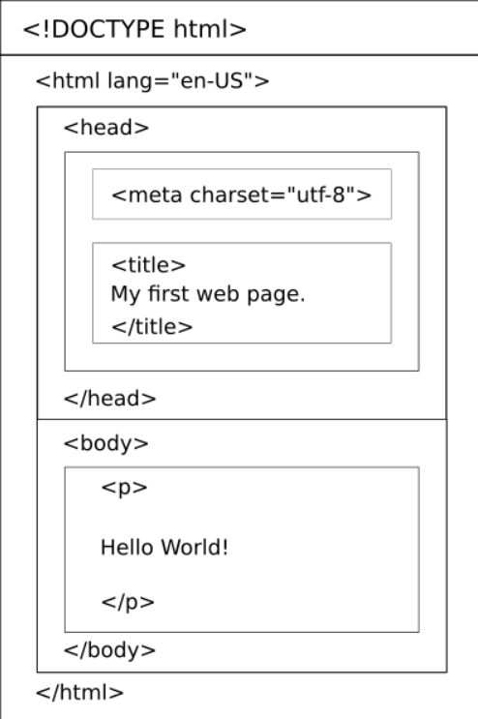
Структура на HTML документ

Slide 7
Декларация на типа на документа
HTML 5:
<!DOCTYPE html>
HTML 4.01:
<!DOCTYPE HTML PUBLIC "-//W3C//DTD HTML 4.01 Transitional//EN" "http://www.w3.org/TR/html4/loose.dtd">
XHTML 1.1:
<!DOCTYPE html PUBLIC "-//W3C//DTD XHTML 1.1//EN" "http://www.w3.org/TR/xhtml11/DTD/xhtml11.dtd">

Slide 8
HEAD – контейнер за метаданни
<meta charset="utf-8">
<meta name="description" content="Описание на съдържанието на страницата.">
<meta name="keywords" content="ключова дума 1, ключова дума 2, ключова дума 3">
<meta name="author" content="Доника Стоянова">
<meta name="viewport" content="width=device-width, initial-scale=1.0">
<title>Наименованието на страницата</title>
<link rel="stylesheet" href="style.css">

Slide 9
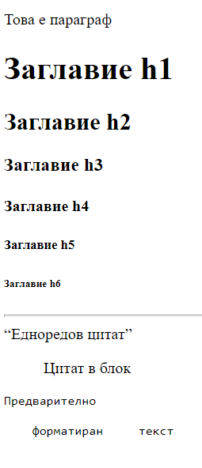
Основни HTML елементи за структуриране на текст
<p>Параграф някакъв</p> - параграф
<h1></h1>, <h2></h2>…<h6></h6> - заглавия
<br /> - нов ред
<hr /> - хоризонтална разделителна линия
<div></div> - блок
<span></span> - инлайн елемент
<q></q>, <blockquote></blockquote> - цитат
<pre></pre> - предварително форматиран текст
<!-- Коментар -->

Slide 10
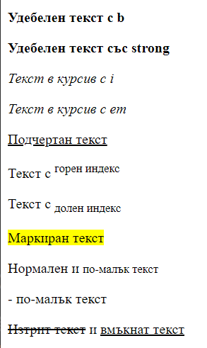
Форматиращи тагове – семантично предназначение
<b></b>, <strong></strong> - удебеляване
<i></i>, <em></em> - курсив
<u></u> - подчертаване
<sup></sup> - горен индекс
<sub></sub> - долен индекс
<mark></mark> - маркиран текст
<small></small> - по-малък текст
<del></del> - изтрит текст
<ins></ins> - вмъкнат текст

Slide 11
Форматиращи атрибути ! CSS
align=“left | right | center | justify”
<p align=“left”>Параграф</p>
width=“50% | 200px”
size=“2”
<hr width=“50% size=“2” color=“red”/>
bgcolor=“white | #FFFFFF | rgb(255,255,255)”
background=“myimage.jpg“

Slide 12
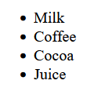
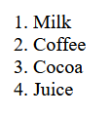
Списъци в HTML
Позволяват на уеб разработчиците да групират набор от свързани елементи в списъци

Slide 13
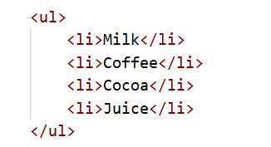
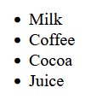
Неномерирани списъци

Slide 14
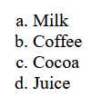
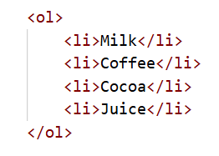
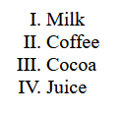
Номерирани списъци

Slide 15
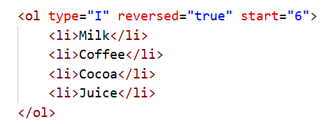
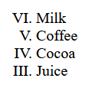
Номерирани списъци - други атрибути
reversed="true“ – обръща реда на изброяването
start=“12” – задава номера, от който да започне броенето

Slide 16
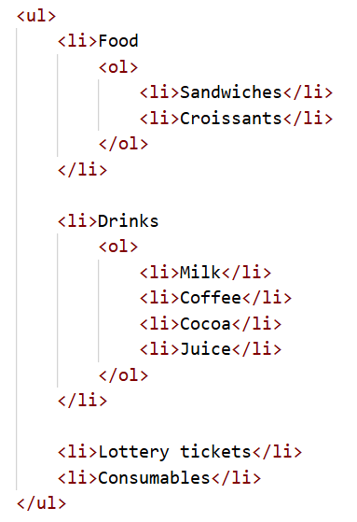
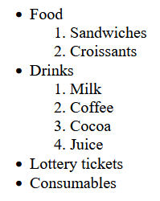
Вложени списъци

Slide 17
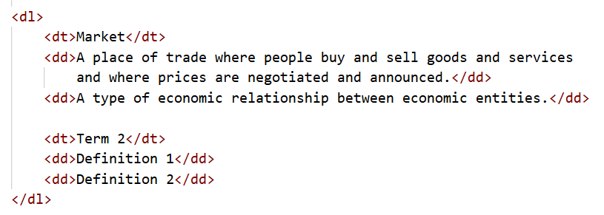
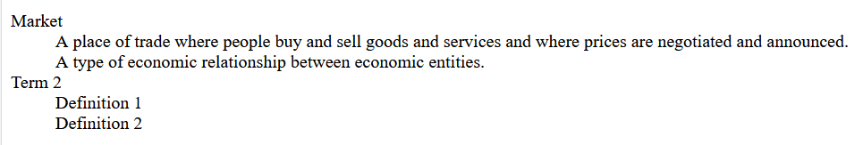
Дефиниращи списъци
Използват се за извеждане на дефиниции на термини

